Slide 1
HDFS文件系统基础知识
王滢

Slide 2

几个问题
传统存储数据的最佳方式是什么？
为什么我们需要分布式文件系统存储数据？

Slide 3
目录
概述
点击添加文本
节点与数据流
点击添加文本
副本分配
点击添加文本
容错机制
存储负载均衡
点击添加文本

Slide 4
概述
总体介绍
点击添加文本
设计理念
点击添加文本
体系架构
点击添加文本
集群拓扑
点击添加文本

Slide 5
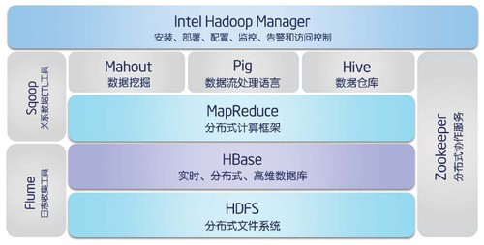
总体介绍
HDFS是Apache Hadoop大数据技术框架的底层分布式存储技术，Hadoop（或Spark等）的计算框架都依托于HDFS存储技术
HDFS全称是Hadoop Distributed File System
Hadoop架构图

Slide 6
设计理念
集群分布式存储
非高价的商用计算机做集群结点
单点错误是常态，不是非常态
文件IO是一次写入多次读取（不允许随机访问）
文件数据以流方式读写
可容纳“大”文件
强大的可扩展性和容错性
传输计算任务优于传输计算数据
非低延时文件数据访问
最优的平台兼容性

Slide 7
体系架构
HDFS采用主从集群管理架构
一个集群中一般有一个唯一的主服务器（管理结点），称为NameNode。集群中可以有多台从服务器（存储结点），称为DataNode。还可以有多台应用程序客户机（任务结点），称为Client
NameNode负责维护整个HDFS集群的命名空间namespce（Image）和更改日志（EditLog）。DataNode负责存储数据块（Block）、创建数据管道（Pipeline）和运算（MapReduce）

Slide 8
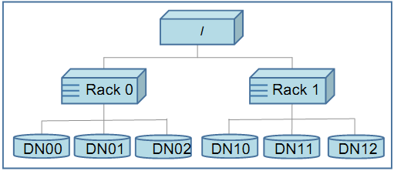
集群拓扑
一个典型的HDFS集群拓扑结构图

Slide 9
结点与数据流
NameNode
Secondary NameNode
CheckpointNode
DataNode & Blocks
Checkpoint & EditLog
Snapshots
Replicas
Create, Read & Write

Slide 10
NameNode
NameNode维护着HDFS系统的目录和文件的层次结构，我们通常称为命名空间Namespace。NameNode使用略为修改过的UNIX/Linux文件系统inode技术管理该层次结构。Inode包含文件/目录的名称、大小、权限、修改时间等信息。
另一方面，NameNode还需维护着Namespace与数据在DataNode上的真实存储位置的映射关系。该映射关系通常为一对多的映射。Namespace及其映射关系合称映像Image。
NameNode将Image整个存储在内存中，因此，当NameNode停止工作时，Image将会消失。
因此，NameNode会定时将Image持久保存在长期存储器（如硬盘）上，每次保存时称为检查点Checkpoint。每次HDFS系统数据发生修改时，NameNode会保存修改日志EditLog，也叫Journal。

Slide 11
Namespace
HDFS使用通用资源定位符URL的方式来命名及访问其存储的文件。
其URL标准形式为
hdfs://host:port/path
如本机9000端口上的HDFS文件系统中/usr/files/log20150709103940文件的URL为
hdfs://localhost:9000/usr/file/log20150709103940

Slide 12
Secondary NameNode
Secondary NameNode也称为BackupNode。
NameNode会在每次CheckPoint时，将其Image发送给SNN，SNN会额外保存一份Image在其长期存储器和内存中。另外，NameNode也会定时将其EditLog发送给SNN，SNN也会本地保存一份修改日志。可以将SNN想象为NameNode的备份服务器。
问题：如果NN故障，而SNN正常，是否能认为数
据完整无误？

Slide 13
CheckpointNode
NameNode可以借助集群内另外一台机器来帮助其完成Checkpoint和EditLog的工作。该机器称为CheckpointNode。
NameNode定时将Image和EditLog发送给CheckpointNode，CheckpointNode将Image和EditLog合并后，得到最新的Image，并返回NameNode。同时，CheckpointNode会将最新的Image和EditLog保存在本地内存和长期存储器中。
CheckpointNode会在下次Checkpoint时清空EditLog数据及EditLog文件。这样可以提高EditLog数据的安全性及NameNode重新启动的速度。
采用了Secondary NameNode和CheckpointNode方式后，NameNode可以不需要巨大的长期存储空间。

Slide 14
DataNode & Blocks
HDFS系统中真实的数据存储在集群中的DataNode结点上。DataNode结点的数据存储方式是按照块Block进行的，默认每块的数据大小是64MB。一个文件可以分多块存储，多个文件也可以存储在一块中。
数据块大小并不影响磁盘空间，如一个文件大小不足块大小，并不会占有文件大小以外的磁盘空间。
每个数据块在HDFS中都有唯一标识，该标识由NameNode负责分配，并被NameNode用于与Namespace的映射。
NameNode与DataNode之间通过Namespace ID进行辨识。
当DataNode通过NameNode辨识后，会获得一个唯一的Storage ID，该ID可以让DataNode即使改变了网络参数也可以被NameNode识别加入集群。

Slide 15
Checkpoint & EditLog
来看看Checkpoint和EditLog在NameNode启动时的作用：
读取最新的Checkpoint和EditLog文件
将Checkpoint转为内存中的Image
按照EditLog一步步的将Image演算成最新的Image
将最新的Image存成Checkpoint
将EditLog清空

Slide 16
Snapshots 快照
HDFS最新的快照Snapshot机制可允许用户获取当前HDFS系统的状态并保存到本地长期存储器中。
Snapshot对于某些用户操作可能导致的系统错误可以起到备份保护的作用，如系统升级、应用程序升级等。
Snapshot只能有HDFS集群管理员Administrator发起操作。

Slide 17
Replicas 副本
HDFS可以为每个存储到系统中的数据块（亦可说是文件）创建副本Replica，即将每个数据块都复制多份保存在不同的DataNode结点上。
HDFS默认为每份存入系统的数据块创建额外两份副本，因此默认在HDFS系统中，相同的数据块可在3个不同的Block位置找到。
创建副本数量的依据是：如果某数据块（亦可说是文件）的访问（读取）频率很高，则可考虑让HDFS为其创建更多的副本，有助于保证关键数据的安全性及提高频繁读取的数据块的网络传输效率。

Slide 18
Create, Read & Write 文件数据流
无论是创建数据块（文件）、读取数据块或写入数据块（甚至是删除），这些操作均是由应用程序Client发起的
在读取和写入过程中，所有的数据均不经过NameNode，而是由Client和DataNode（或者DataNode之间）直接传输的。
在数据读取写入时，HDFS并不保证操作的低时延，也就是不能期望数据可在一个预期的时间内可用。
读取写入不能按照随机方式进行，写入后的内容无法修改，只能在末尾添加。
写入操作不影响读取操作，但不能期望写入的数据能实时反映到读取操作中。

Slide 19
Create 创建数据块
Client向NameNode发出写入请求。NameNode在Image中查找合适写入的数据块，如未找到。NameNode进入创建数据块过程。
NameNode根据所有DataNode的状态选择合适的结点，并向其发出创建指令。
该DataNode在本地创建新的数据块。
如创建成功，返回成功信息给NameNode，NameNode分配相应的Block标识，并返回给DataNode，DataNode记录该ID。
如创建失败，返回失败信息给NameNode，NameNode将该DataNode剔除出选择列表，重复选择结点过程，直至成功。

Slide 20
Read 读取
首先Hadoop会优先将需进行读取的应用程序jar发送至距离数据块最近的结点上运行，最优为数据块所在的DataNode，其次为与数据块DataNode同属一个机架中的结点，最后才是其他机架中的结点。
Client应用程序向NameNode发出读取请求，NameNode返回一个含有所有某block的副本列表，优先为最近的结点存储的副本。
应用程序将与DataNode直接连接，获取数据块内容。
如成功，返回成功信息至NameNode。
如失败，返回失败信息至NameNode，并试图按照列表中的下一个结点重新获取数据块。

Slide 21
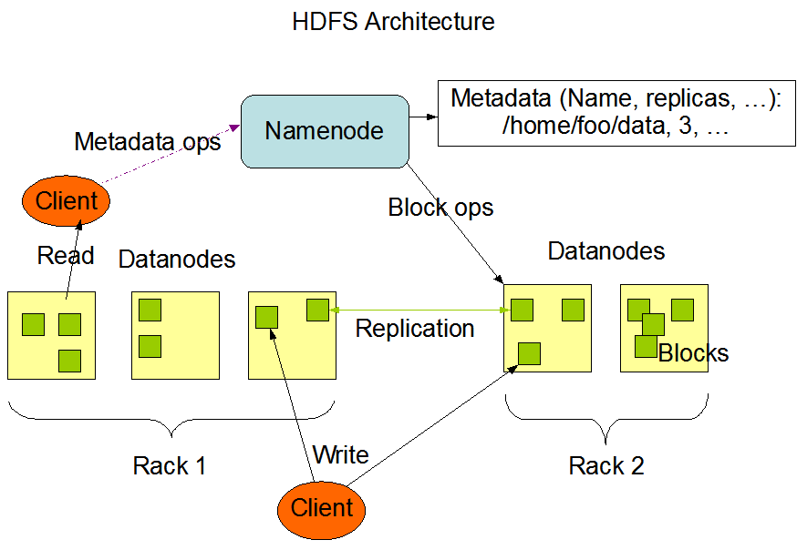
读取示意图

Slide 22
Write 写入
Client向NameNode发出写入请求。
NameNode选择三（默认）个合适的结点（及相应的数据块）作为数据块副本的存储位置，选择方式见下一节。并将列表返回Client，可记为( DN1, DN2, DN3 )。
Client与DN1结点直接连接，并将数据块发送给该结点，DN1在接收数据的同时创建一个与DN2连接的数据管道Pipeline，DN1接收完毕后，将数据通过管道发送给DN2。
DN2在接收数据的同时创建一个与DN3连接的数据管道Pipeline，DN2接收完毕后，将数据通过管道发送给DN3。
当每个DataNode接收数据并写入成功后，会返回成功消息给NameNode，如其中一个结点写入失败，返回失败消息给NameNode，NameNode会重新选择结点，返回该DataNode，然后重新建立管道，发送数据给新选择结点，直至成功。

Slide 23
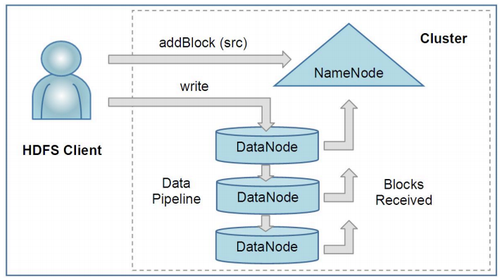
写入示意图

Slide 24
副本分配
HDFS对于存储副本的结点的分配原则是：
一个DataNode结点中不能存储超过一个副本（例外情况是副本数超过集群DataNode结点数）
一个机架中不能存储超过两个副本（例外情况是副本数超过集群机架数的两倍）
如按照默认副本数3来安排（无例外情况）：
第一个副本将分配至距离写入应用程序最近的DataNode上，通常为运行应用的机器上。
第二个副本将分配至与第一副本同一机架的DataNode上。
第三个副本将分配至与前两个副本不同机架的DataNode上。
为何要如此分配？

Slide 25
副本分配 – 超额副本删除
如NameNode发现其Image中某个数据块的副本数超过了设定值，NameNode会安排超额副本删除操作。
NameNode会在副本中选择一个进行删除，选择的原则是：首先，删除后不会减少副本所在的机架的数量；其次，会选择所有副本所在的DataNode中可用存储空间容量最小的结点。
为何会出现超额副本？

Slide 26
副本分配 – 不足额副本补全
当NameNode发现某个数据块的副本数未达到设定值时，会将该数据块放入副本数补全操作队列中。
队列中，副本数为1的数据块具有最高优先级，其次为2，依次类推。
补充的副本所在的DataNode结点的选择原则与写入时一样。
都有哪些情况会导致副本数不足？

Slide 27
容错机制 – 心跳
DataNode通过定时向NameNode发送状态数据，让NameNode知悉DataNode是否处于正常工作状态，称为心跳HeartBeat。
NameNode不主动向DataNode发送指令，每次NameNode下指令都是通过应答DataNode的心跳实现。
3秒与10分钟 – DataNode每3秒向NameNode发送心跳，如NameNode未收到某个DataNode的心跳达10分钟，NameNode即认为该DN已经失效，NameNode会将该DN剔除出集群，并更新本地Image，随后进行副本分配管理工作。

Slide 28
容错机制 – 数据块校验和
实际上DataNode除了存储数据块文件外，还会额外为每个数据块内容存储一个校验和Checksum文件。当数据块内容与校验和不符时，则可认为该数据块发生错误。
发现校验和错误可有两种途径：
DN自己发现校验和错误，则通过心跳通知NameNode，NameNode会在数据块列表中剔除该数据块ID，更新Image，随后进行副本分配管理工作。
Client读取数据块后发现与校验和不符，则返回结果给NameNode， NameNode会在数据块列表中剔除该数据块ID，更新Image，随后进行副本分配管理工作。
在上述情况下，NN不会立刻下指令要求DN删除错误的数据块，该数据块会一直保留至所有与该数据块有关的读取操作完成。

Slide 29
容错机制 – Image和EditLog多重备份
NameNode是HDFS集群中最关键的结点，NameNode出错，整个HDFS集群将会失效，大多数情况下的NameNode故障，数据的局部丢失将难以避免
为了将损失减至最低，HDFS提供了NameNode的Image和EditLog的多重备份机制。
除了将Image和EditLog持久性写入NameNode存储器外，还可以将它们写入到集群中的任何机器中，甚至可以使用NFS协议将它们保存到网络中的任何机器。所有的备份过程可以同步进行。
NameNode出现故障恢复时，Hadoop将会在所有备份中选择最新的Checkpoint和EditLog，并恢复文件系统，重新提供服务

Slide 30
存储负载均衡
HDFS支持集群DataNode存储空间的负载均衡，如果某一台DN上剩余空间与集群平均存储负载之差超过了临界值Threshold，HDFS会自动进行负载均衡工作，将该DN上的数据块移至集群中的另外一个DN上。
负载的临界值应该由集群管理员设定。

Slide 31
HDFS使用
命令方式
Java代码方式

Slide 32
思考与讨论
HDFS的inode中有什么内容是UNIX的inode所没有的？
UNIX的inode中有什么内容是HDFS的inode所没有的？
集群共有3个机架，某数据块在机架A中有2个副本
在机架B中有一个副本，如机架A的网络交换机突发
故障，NameNode会如何补充该数据块副本？
HDFS有没有什么可以改进的地方？

Slide 33
HDFS API: org.apache.hadoop.fs
参考：http://hadoop.apache.org/docs/current/hadoop-project-dist/hadoop-hdfs/HdfsDesign.html
参考：Google论文老三篇-GFS.pdf
Thank You!

